Slide 1


Herzlich Willkommen bei der GBS in der Grundschule Heidacker
GBS= Ganztägige Bildung und Betreuung an Schulen

Slide 2


Themenüberblick
Die SVE Hamburg Bildungspartner gGmbH und die Schule Heidacker
Rahmenbedingungen & Leistungen
Tagesablauf
Mittagessen
Hausaufgabenbetreuung
Kurse an der GBS
Früh- und Spätbetreuung (Randzeiten)
Ferienbetreuung
Gebühren

Slide 3

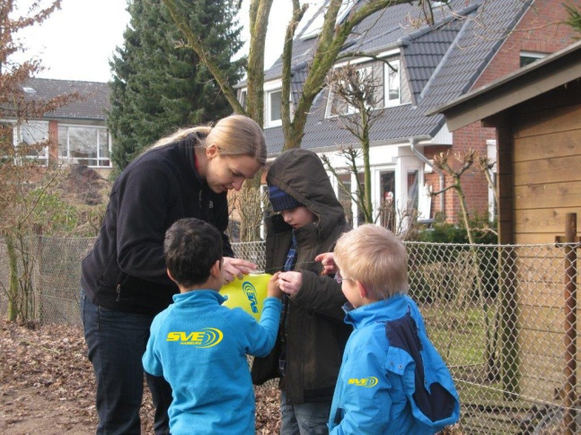
Der SVE Hamburg
- hat ca. 7.600 Mitglieder
- 38 % Kinder bis 18 Jahre
  SVE Hamburg Bildungspartner gGmbH ist eine Tochtergesellschaft des Sportvereins
  ist Träger in 17 Schulen, betreibt 4 Kitas
  - ist anerkannter Jugendhilfeträger
Notes:
3

Slide 4

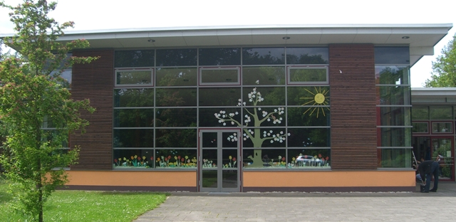
Die Schule Heidacker
ist seit August 2013 Ganztagsschule - in
Kooperation mit der SVE Hamburg
Bildungspartner gGmbH
hat rund 400 Schülerinnen und Schüler
1 Turnhalle, 1 Mehrzweckhalle, 1 Neubau
für Verwaltung/Kantine/Betreuung,
sanierte Schulgebäude
Neugestaltetes Außengelände
ist ab SJ 2022/2023 vierzügig und in der VSK zweizügig

Slide 5

GBS-Rahmenbedingungen
Verbindliche Teilnahme an mind. 3 GBS-Tagen bis 15 Uhr bzw. 16 Uhr
Wechsel der Betreuungstage nur in voriger Absprache mit der pädagogischen Leitung
Krankmeldung usw. : telefonisch bis 07:45 im Schulbüro(Mailbox 24 Std Aktiv)
Fehlt Ihr Kind nur am Nachmittag: telefonisch bis 12 Uhr im GBS-Büro
- Hinweise zu aktuellen Abholinformationen erfolgen immer schriftlich
über den Schulplaner oder per E-Mail
Bitte teilen Sie uns alle Änderungen (neue Adress- und Telefondaten, Abholzeiten, Abholberechtigungen etc. ) schriftlich mit.

Slide 6

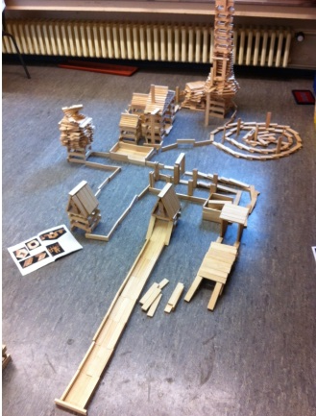
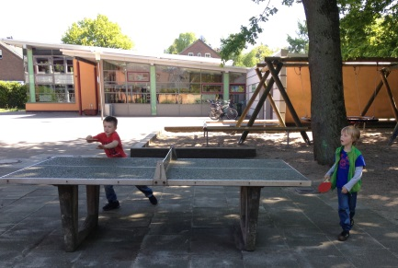
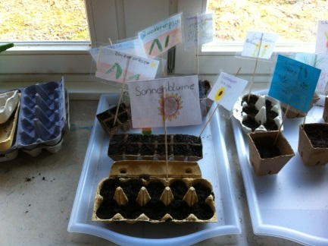
GBS - Unsere Leistungen
Verlässliches Betreuungsangebot
    Von 06.00 Uhr bis 08.00 Uhr
    Von 13.00 Uhr bis 15.00/16.00 Uhr
    Von 16.00 bis 18.00 Uhr
Mittagessen
Schulaufgabenbetreuung
Freies Spiel
Kursangebote
Ferienbetreuung

Slide 7
Das GBS-Team
18 Nachmittagsgruppen
18 Erzieher/innen, bzw. päd. Fachkräfte, 1 Azubi und 1 pädagogische Leitung
Eine Fachkraft für den Frühdienst und eine stellv. Leitung
Jede Erzieherin/jeder Erzieher des SVE Hamburg gGmbH betreut „ihre/seine“ Stammgruppe von 12:45/13.00 Uhr bis 16.00 Uhr
Teampartner (Unterstützungskraft) fest den Gruppen zugeordnet. Schulaufgabenhilfe, Freispielbegleitung
Kursleitungen

Slide 8

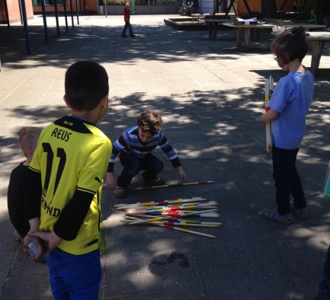
Unser aktueller Tagesablauf 1 Klasse
06:00 – 08:00 | Frühdienst (wenn gebucht)
08:00 – 13:00 | Unterricht nach Stundentafel
12:45 – 13:00 | Übergangsphase´(Erzieher gehen in die Klassen)
13:00 - 13:30 | Freispiel
13:30 – 14:00 | Essensschicht 1. Klasse
14:15 - 14:35 14:35 – 15:00 15:00 | Hausaufgaben 1. Klasse Freispiel Abholzeit
15:00 – 15:50 16:00 16:00 – 18:00 | Gruppenübergreifende Angebote/Kurse Abholzeit Spätdienst (wenn gebucht)

Slide 9
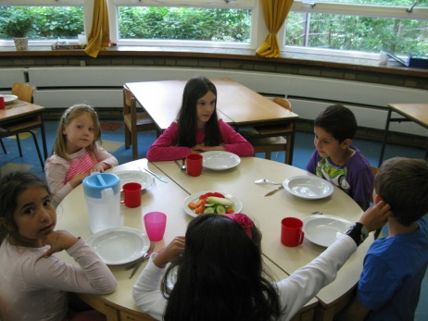

Das Mittagessen: Anmeldung
Essenslieferant: Porschke Menümanufaktur GmbH
Abrechnung über: Pair Solutions
Registrierung über die Schulhomepage
http://www.schule-heidacker.hamburg.de
Abmeldung 2 Werktage im Voraus!
- In Krankheitsfällen auch 1 Werktag im Voraus abmelden!

Slide 10
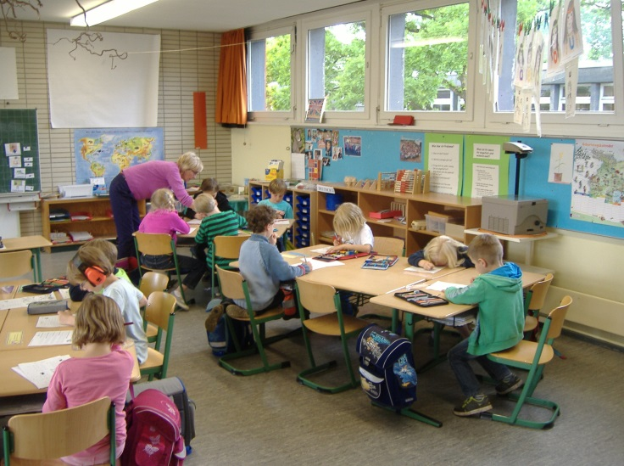
Die Schulaufgabenzeit
Dauer: 20 min pro Tag
Ruhige Arbeitsatmosphäre
Kinder üben konzentriertes und
eigenverantwortliches Arbeiten
Unterstützung durch externe
TeampartnerInnen
Enge Absprachen mit den Lehrerinnen
Dafür gibt es eine 15minütige Übergabezeit

Slide 11

Kurse am Nachmittag
Im neuen Schuljahr wird es eine Mischung aus Wahlkursen und offenen Kursen geben
Die Kurse starten nach den Herbstferien
Die Teilnahme an Kursen ist kostenfrei und freiwillig

Slide 12
Offene Kurse am Nachmittag Schuljahr 2021/22
(Beispiel: so könnte ein Kursplan im neuen Schuljahr aussehen!)

Slide 13
Die Früh- & Spätbetreuung
Gruppenübergreifende Betreuung
Offene Bring- und Abholzeit innerhalb der gebuchten Stunde(n)
Buchung über Schulbüro plus GBS-Büro
Anzahl der Betreuungstage nach Bedarf
Anmeldung für ausschließlich Ferien oder Randzeiten ist möglich

Slide 14
Ferienbetreuung
Buchung über das GBS-Büro
Ferienbetreuung ist von 6.00 bis 18.00 Uhr möglich
Anmeldung bis spätestens 6 Wochen
vor den Schulferien → Anmeldefristen s. Vertrag
Gruppenübergreifende Betreuung
Offene Angebote/Projekte, Ausflüge u.v.m.
Schließzeiten: Sommer & Weihnachten
→ Notbetreuung an einem anderen SVE-Standort

Slide 15

Anmeldemodalitäten
Betreuung:
3 Verträge: Behörde / SVE / Caterer
Änderungen / An- bzw. Abmeldungen: zum übernächsten Quartal
Kurzfristige / unregelmäßige Abholänderungen mind. 1 Tag vorher schriftlich
Mittagessen:
Verantwortung der Eltern bzgl. An- und Abmeldung
online oder telefonisch bei Pair Solutions:
Angabe der gebuchten Tage
Krankheit/Änderung der Betreuungstage
Guthabenkonto überprüfen bzw. Einzugsermächtigung erteilen
Mittagessen in den Ferien: Anmeldung über die
GBS-Ferienabfrage

Slide 16
Gebühren
Was kostet das Essen?
Das Mittagessen kostet 4,35 € pro Tag
Die Kosten für das Mittagessen werden grundsätzlich nach den gleichen Regeln gestaffelt wie die Gebühren für die Betreuung.
Das Mittagessen ist kostenlos für Familien, die Leistungen aus dem Bildungs- und Teilhabepaket (BuT) erhalten.
Geschwisterkindregelung: 1. betreutes Kind zahlt entsprechend
Nettohaushaltseinkommen. Beim 2. Kind reduziert sich die Gebühr
um 1/3. Für das 3. und jedes weiteres Kind reduziert dich die
Gebühr auf 1/5

Slide 17
Kontakte
Schule Heidacker
Schulbüro: Frau Kastner/ Frau Stöcker-Ratzke (8:00 bis 13:00)
Tel.: 040- 42 89 62 40
Pädagogische Leitung: Susanne Landgraf
Email: susanne.landgraf@sve-bildungspartner.de
Tel.: 040- 57 14 67 26
- GBS-Büro : gbs.heidacker@sve-bildungspartner.de
- Früh-, Spät- und Ferienbetreuung: 0171-1271268

Slide 18
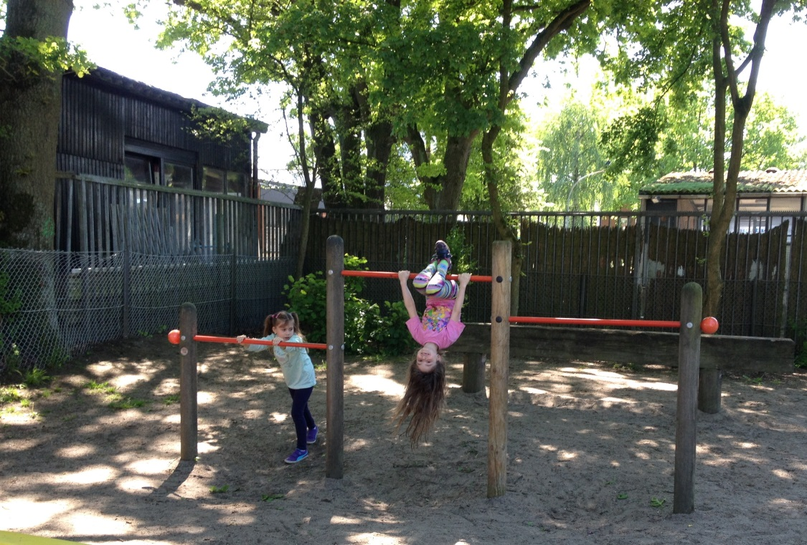
DANKE
www.schule-heidacker.hamburg.de
www.sve-hamburg.de
Notes:
18
Krankmeldungen im Schulbüro bis um 9 Uhr!

